Slide 1
技术解决过程域
Technical Solution

Slide 2

技术解决目的
选择、设计和实现满足需求的解决方案

Slide 3
SG1及其特定实践
特定目标
SG1：选择产品构件解决方案：从候选 的方案中选择产品和产品构件解决方案。
特定实践
SP1.1 开发候选解决方案和选择准则
SP1.2 选择产品构件解决方案

Slide 4
SP1.1 开发候选解决方案和选择准则
开发候选解决方案和选择准则
  根据需求分析，进行技术调研，开发多个候选方案
  根据需求分析确定选择的准则
    选择准则通常来自于客户/公司高层的需求、约束、限制，比如：
    开发周期
    开发成本
    技术限制
    性能要求等-时间
候选解决方案首先在生命周期的哪个阶段来考虑的?

Slide 5
#候选解决方案举例
报表系统:
  方案一:水晶报表系统
  方案二:超级报表系统软件或其他报表系统与控件.
  方案三:自己写报表控件
平台模式
  C/S
  B/S
开发平台
  .net
  Java

Slide 6
SP1.2 选择产品构件解决方案
选择最能满足已建立的准则的产品构件解决方案
  技术方案选择是比较重要的决策，所以通常使用DAR方法进行技术方案的选择
DAR是CMMI三级的一个支持类PA，主要目标是建立一套结构化得决策流程！

Slide 7
SG2及其特定实践
特定目标
SG2 开发设计：开发产品和产品构件的设计
特定实践
SP2.1 设计产品或产品构件
SP2.2 建立技术数据包
SP2.3 使用准则设计接口
SP2.4 进行制作购买复用分析

Slide 8
SP2.1 设计产品或产品构件
设计产品或产品构件
  架构/概要设计：建立产品的能力和产品的体系结构，包括：
    产品结构分解
    产品构件标识
    主要的交互构件接口
    外部产品接口
  详细设计：全面地定义产品构件的结构
    界面设计
    数据库设计
    接口设计
    … …

Slide 9
SP2.2 建立技术数据包
建立和维护一个技术数据包
技术数据包包含的内容：（设计基线的内容）
    产品需求、特性文档
    概设、详设、需求跟踪矩阵、数据库设计等
    开发、测试的环境
    产品的打包、包装规格说明等
技术数据包对产品和产品构件进行了详细的描述，它是后续实现的基础!

Slide 10
SP2.3 使用准则建立接口
使用建立的准则设计产品构件接口
  接口包括内外部接口
    内部接口为系统各模块间的接口
    外部接口为系统与外部系统间的接口，以及集成、测试环境的接口等
    要保证接口设计的一致性
  接口设计的要求
    数据流触发、源、目的

Slide 11
SP2.4制作购买复用分析
基于建立的准则评价产品构件是购买、自己开发还是复用已有的构件
  制作购买复用分析通常贯穿整个设计过程（从技术方案选择到整个设计完成），明确哪些模块是我们自己开发，哪些是需要购买，哪些是需要复用开源模块或以前存在的模块
    可以采用DAR的方法进行制作、购买的抉择
    当决定购买时，要使用SAM进行管理
    可复用的产品构件形成软件开发框架。

Slide 12
SG3及其特定实践
特定目标
SG3：实现产品设计：实现产品构件和相关的支持文档。
特定实践
SP3.1 实现设计
SP3.2 开发产品支持文档

Slide 13
SP3.1 实现设计
实现产品构件的设计
编码
- 编码规范
编码规范要提前培训与学习，在编码时要采用编码规范
- 代码走查
核心代码、新手代码
- 单元测试
- 代码配置管理
每日构建
代码验证覆盖率？
- 代码走查、单元测
试综合考虑，达到
代码覆盖100%

Slide 14
SP3.2开发产品支持文档
开发和维护最终用户文档
    最终用户培训材料
    用户手册
    安装手册
    操作手册
    维护手册
    在线帮助
您认为用户文档的最佳实践有哪些?
  有快速入门
  有Q&A、FAQ
  有运行环境的描述
  保持术语一致性
  要有索引
  要有联机Help
  要有文档内容的链接
  区分读者群,不同的读者内容不同
  组织排版格式,字体等要求漂亮一些
  文档可以复用
  多用图表
  操作流程

Slide 15
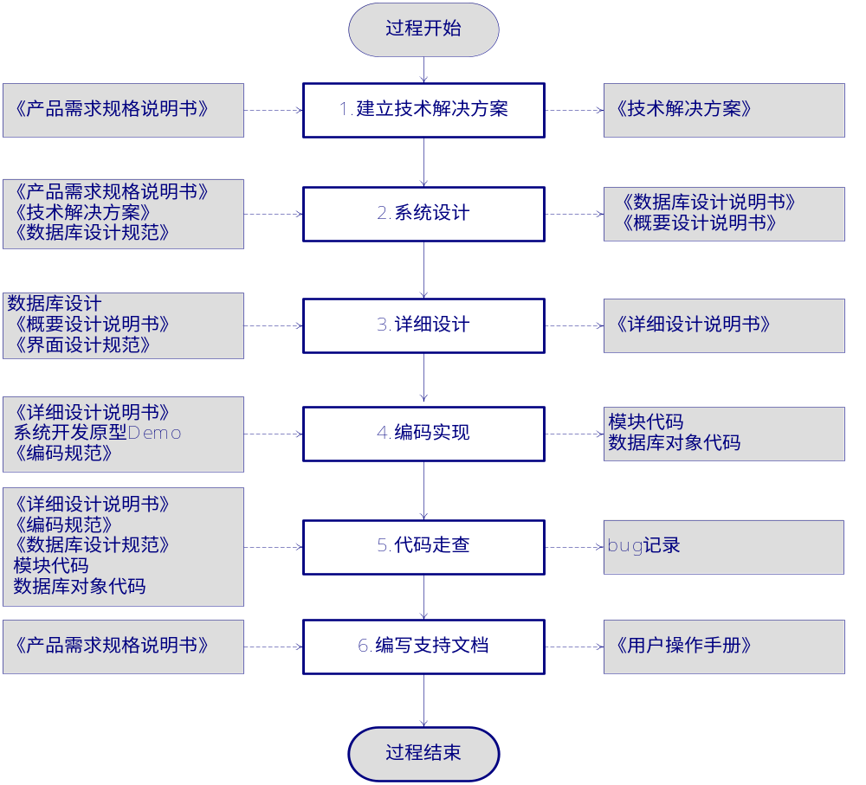
技术解决方案过程示例

Slide 16


问题与回答

